Slide 1
Om TVC Advokatfirma

Slide 2
Vi hjælper danske og internationale virksomhedsledere i det private og det offentlige med at agere løsningsorienteret og sikkert i alle juridiske anliggender
Full-service advokatfirma

Slide 3
Stor erfaring og brancheindsigt
Indsigt i forskellige brancher og de for hver branche særlige forhold
Vi ved, hvor udfordringerne ofte opstår, og hvordan de løses
Specialisering er en del af vores DNA
Styrker løbende vores specialer og holder os opdaterede
Altid sikret en kompetent sparringspartner
Et meget kompetent team af erhvervsjuridiske specialister med kompetencer inden for blandt andet:
Virksomhedsoverdragelser, fusioner, generationsskifte, omstruktureringer, investeringer, skatter og afgifter, forsikrings- og erstatningsret samt entreprise og fast ejendom

Slide 4
Når vi rådgiver vores erhvervskunder, har vi altid øje for forretningen, de kommercielle muligheder og udfordringer
Forretningsorienteret rådgivning

Slide 5
Standardløsninger er langt fra altid de bedste
En sparringspartner, som ikke kun forstår sig på de juridiske aspekter, men som også sætter sig ind i din virksomheds virkelighed
Ydelser svarer til jeres virkelighed og de konkrete behov, og vores samarbejde bliver altid afstemt i forhold til den enkelte udfordring
Altid juridisk og kommercielt afstemte løsninger
Pris og ydelse er altid afstemt
I er sikret høj faglighed – og I kan altid være trygge ved vores arbejde og løsningsforslag

Slide 6
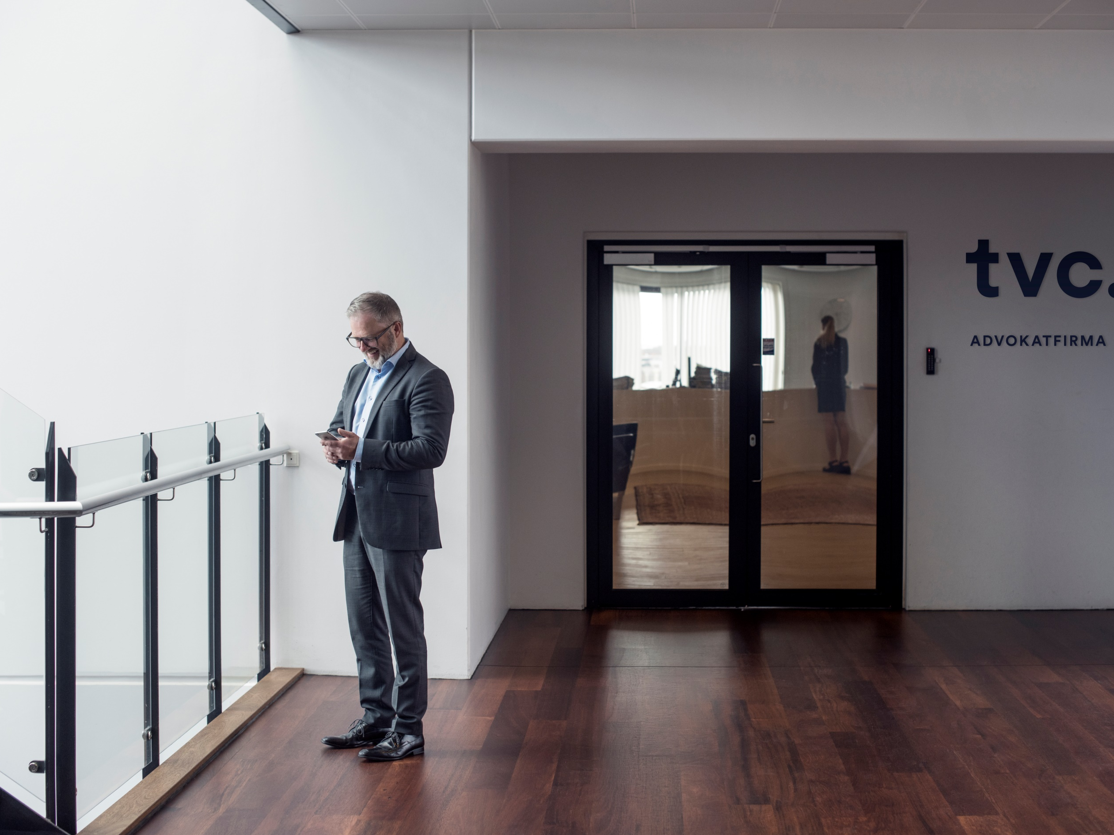
Altid en kompetent sparringspartner, der rådgiver om den konkrete udfordring

Slide 7
Juridisk sparringspartner
Den nære relation med vores kunder er en naturlig del af hverdagen
Vi sætter pris på en uformel og lydhør omgangstone
Altid hjælp her og nu, når der opstår et pludseligt behov
Tilgængelighed og fleksibilitet er kerneværdier i vores samarbejde
Vores kunder serviceres ofte bedst i den daglige rådgivning, når konkrete forhold adresseres straks og gerne uformelt
Vi agerer ordentligt og etisk ansvarligt
Altid opmærksomme på mulige faldgruber og konsekvenser og tager højde for disse i vores anbefalinger

Slide 8
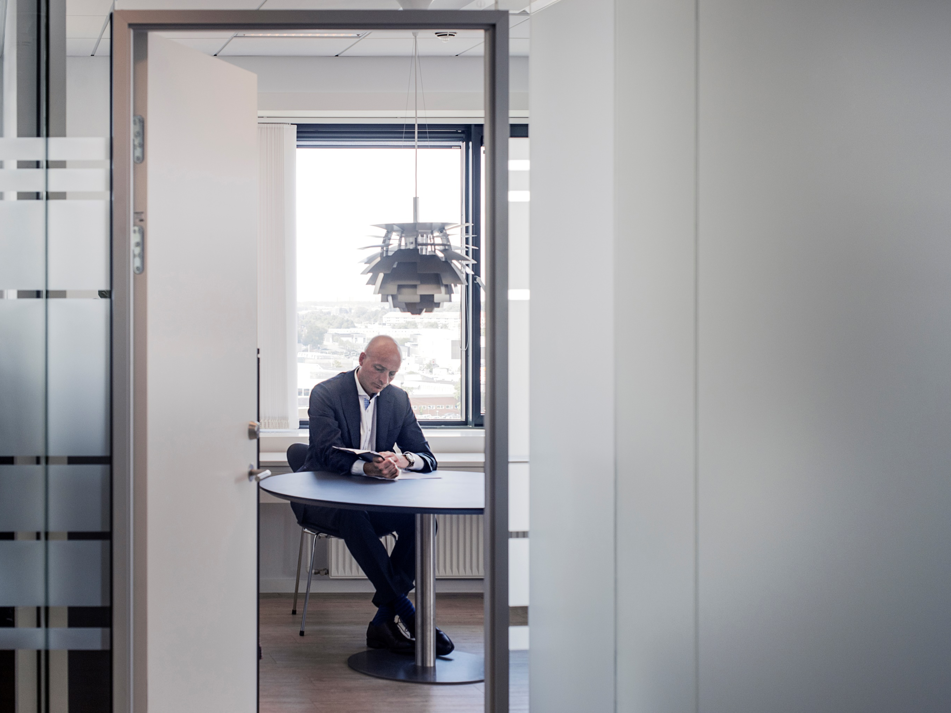
Lad os være en
del af dit team

Slide 9
Vores historie
Oprindeligt stiftet som Advokatfirmaet Tommy V. Christiansen i 1988
Vokset fra at være et skatteretskontor med én dedikeret advokat og én sekretær til i dag at beskæftige mere end 80 medarbejdere, heraf mere end 40 jurister, der bistår private og virksomheder inden for en lang række juridiske specialer
Organisk vækst frem for fusioner for at værne om og udvikle de stærke værdier, som TVC Advokatfirma bygger på
Virksomhedsstrukturen er overgået til en bred, dynamisk partnergruppe
Vi har altid og vil fortsat tage del i vores samfund og bidrage til samfundsdebatten
Landsdækkende full-service juridisk bistand
Medarbejderne er fordelt på tværs af landet på vores kontorer i Aarhus, København og Roskilde

Slide 10
Stærkt specialiserede inden for følgende specialer:

Slide 11
Specialer
Ansættelsesret
Commercial & Finance
Energi
EU-,
udbuds- og konkurrenceret

Slide 12
Specialer
Familie- og arveret
Entreprise og fast ejendom
Forsikrings- og erstatningsret
Generations-skifte

Slide 13
Specialer
Insolvens og rekonstruktion
IP & Technology
Mergers & Acquisitions
Retssager og voldgift

Slide 14
Specialer
Selskabsret
Skatter og afgifter
Sportsret
Økonomiske straffesager

Slide 15

Hvordan kan vi hjælpe dig?

Slide 16



Vores kontorer
AARHUS Søren Frichs Vej 42A 8230 Åbyhøj
KØBENHAVN Nimbusparken 24, 2.
2000 Frederiksberg
ROSKILDE Københavnsvej 69, 1. 4000 Roskilde
Notes:
TVC Advokatfirma har kontorer i Aarhus, København og Roskilde.
TVC Advokatfirma er registreret med CVR-nr. 34 22 70 04. Afdelingen i Roskilde er en selvstændig juridisk enhed, der er registreret som TVC Advokatfirma Roskilde P/S med CVR-nr. 34 62 11 01.

Slide 17
Læs mere på www.tvc.dk

